Slide 1


Participante: Luis Ramon Reyes Volquez
Facilitador: Kevin Feliz Henríquez
Técnico: Ciberseguridad
Módulo: Instalación y Administración de Linux Server
Actividad: Descarga de Ubuntu Server (Linux)
Descripción: Este es un paso a paso de como descargar el SO Ubuntu Server y también una breve investigación del mismo.
Link de GitHub: https://github.com/elchecho3000-blip/Ciberseguridad-bootcamp/tree/main/Linux-Server

Slide 2
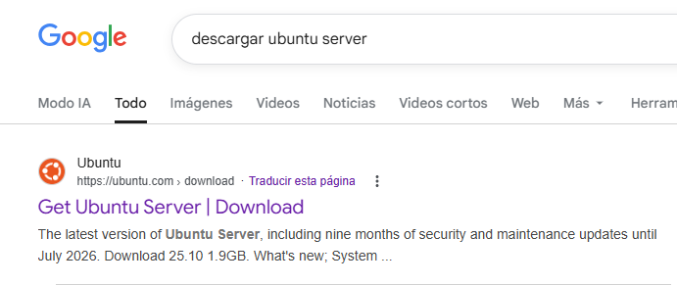
En primer lugar, en la barra de búsqueda del navegador deseado tecleamos “descargar ubuntu server” y clickeamos en la pagina principal de dicho sistema ya que es la mas confiable.

Slide 3
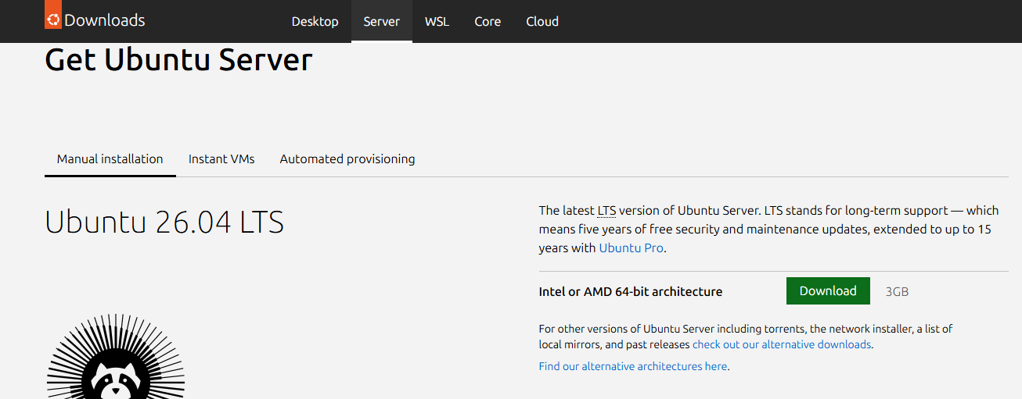
Luego, al observar que es la versión que queremos descargar clickeamos en el botón verde “Download”

Slide 4
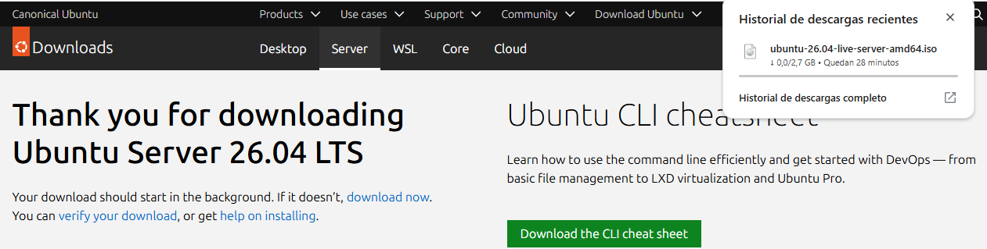
Y con esto empezará la descarga del SO

Slide 5
Lo aprendido:
En esta práctica aprendí a descargar el SO Ubuntu Server, eligiendo la imagen de disco deseada (que en este caso seria la de instalación manual) y la versión LTS que significa Soporte a Largo Plazo por sus siglas en ingles.

